Slide 1

INTRODUCCION A LA METODOLOGIA LEAN MANUFACTURING EN LA EMPRESA AERONAUTICA
Alumno: Salvador Francisco Peña Vallés
Tutor: Vicente Barres Fabado

Slide 2
Historia evolutiva de la producción:
Período antiguo
Se establece el primer concepto de producción a raíz del descubrimiento e invención de las herramientas
Período de la revolución industrial
Gracias a personas eruditas el concepto de producción evoluciona y las herramientas del período antiguo quedan obsoletas
Período de la evolución histórica de la administración de la producción y de las operaciones
Concepción postulada formalmente por Frederick Taylor en el siglo XX
4 etapas:
-Etapa de la administración industrial
-Etapa de la administración de la producción
-Etapa de la administración de las operaciones
-Etapa de la administración por procesos

Slide 3
-Etapa de la administración de las operaciones
Lean Manufacturing
Definición diccionario:
“Filosofía /sistema de gestión sobre cómo operar un negocio. Enfocando este filosofía de herramientas en la eliminación de todos los desperdicios, permitiendo reducir el tiempo entre el pedido del cliente y el envío del producto, mejorando la calidad y reduciendo los costos.”
“Filosofía de trabajo, cuyo objetivo es la eliminación de todo tipo de desperdicio, para así conseguir la máxima eficiencia en todos los procesos y, por ende, la competitividad de las empresas, siempre basándonos en la aportación de las personas relacionadas.”
Definición práctica:
“Sistema de producción basado en tres ideas como : valor añadido, la parte del producto por la que el cliente paga; no valor añadido necesario, herramientas que utiliza la empresa para la reducción en el coste de producción y los desperdicios, todo valor no añadido e innecesario que la empresa debe eliminar para lograr la máxima rentabilidad.”

Slide 4
Lean Manufacturing
EXCELENCIA INDUSTRIAL
Jidoka
Control Visual
5S
Kanban
SMED
TPM
Gestión Visual
Supermercados
JIT
Estandarización
Heijunka
Kaizen

Slide 5
¿Qué quiere la empresa?
EXCELENCIA INDUSTRIAL
- Reducción de costes y tiempo de entrega
- Aumento de la calidad
- Implicación de los operarios
- Orientación al cliente

Slide 6
¿Cómo lo consigue la empresa?
EXCELENCIA INDUSTRIAL
Jidoka

Slide 7
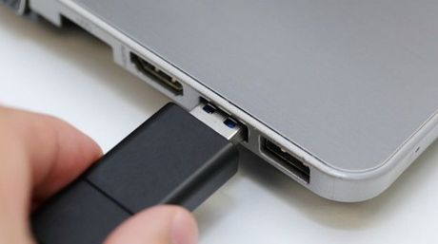
Jidoka:
Concepto:
“Conjunto de técnicas para detectar y corregir defectos de la producción utilizando mecanismos y procedimientos que avisan de cualquier anomalía en el funcionamiento.”
Objetivo:
Evitar que cualquier pieza o producto avance en un proceso productivo.
Poka Yoke:

Slide 8
¿Cómo lo consigue la empresa?
EXCELENCIA INDUSTRIAL
Jidoka
JIT

Slide 9
JIT:
Concepto:
Just
In
Time
Justo
A
Tiempo
Hacer sólo lo que se necesita, en la cantidad precisa y con la calidad requerida
Sistema de producción PULL
Demanda
Producción
Abastecimiento
Para conseguirlo debemos obtener:
Cero defectos
Cero averías
Cero esperas

Slide 10
¿Cómo lo consigue la empresa?
EXCELENCIA INDUSTRIAL
Jidoka
Control Visual
JIT

Slide 11
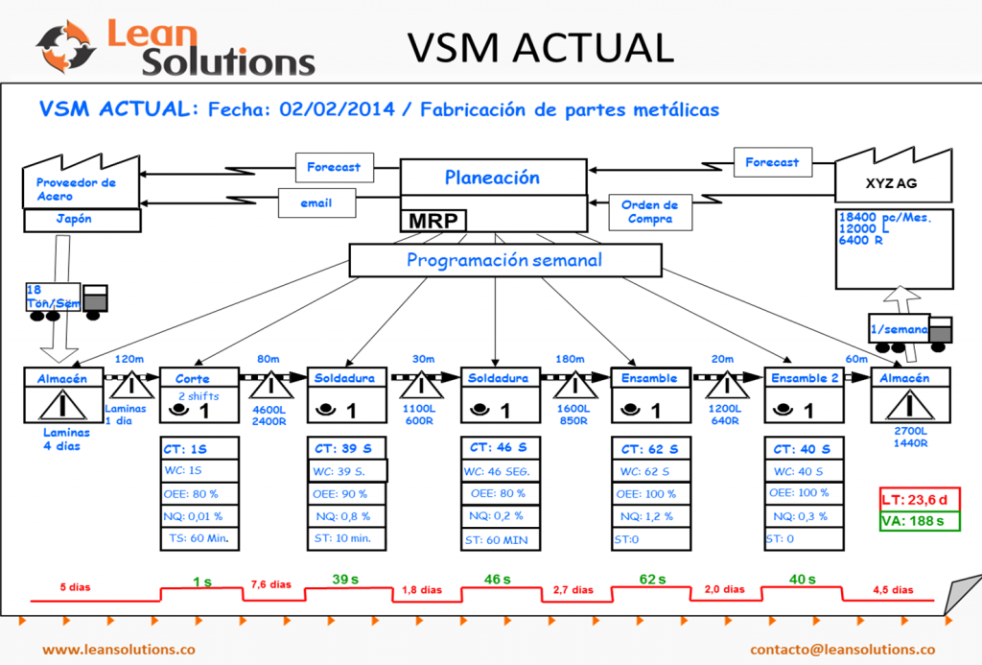
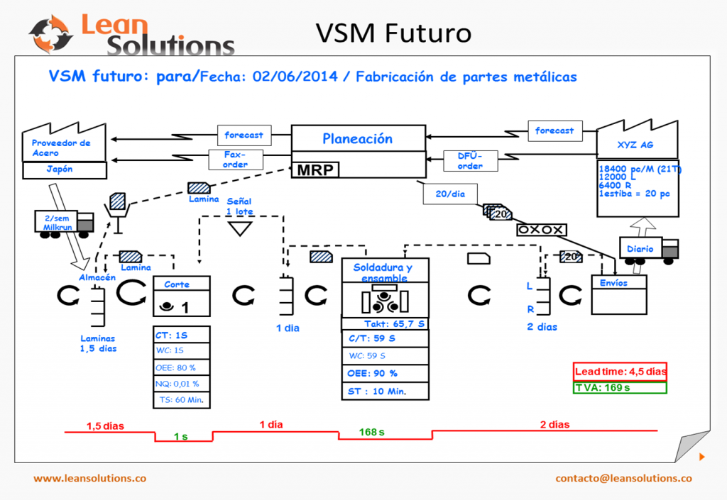
Control Visual:
VSM:
Value Stream Map
Mapa del Flujo de Valor
Identificar la familia de productos a dibujar
Dibujar el estado actual del proceso
Analizar como debe ser el estado futuro
Dibujar el estado futuro
Plan de acción e implantar las acciones

Slide 12
¿Cómo lo consigue la empresa?
EXCELENCIA INDUSTRIAL
Jidoka
Control Visual
5S
JIT

Slide 13





5 S:
Concepto:
Es una técnica de trabajo para talleres que consiste en desarrollar actividades de orden/limpieza en el puesto de trabajo, que por su sencillez permiten la participación de todos a nivel grupal, mejorando el ambiente de trabajo , la seguridad de personas y equipos y la productividad.
Las 5 S son 5 principios japoneses cuyos nombres comienzan por S y que todos contribuyen para conseguir una fábrica limpia y ordenada-
Seiri
Seiton
Seiso
Seiketsu
Shitsuke
Clasificar
Ordenar
Limpiar
Estandarizar
Disciplina

Slide 14
¿Cómo lo consigue la empresa?
EXCELENCIA INDUSTRIAL
Jidoka
Control Visual
5S
Kanban
JIT

Slide 15
Kanban:
Concepto:
Se trata de un sistema de control de producción de tipo pull con las siguientes características:
Facilita el control Visual
Evita la acumulación de inventarios
Facilita la localización de problemas
Posibilita la regulación del nivel de inventario
Simplifica las tareas administrativas mediante tarjetas
Proceso:
Toma tarjetas del tablón para producir
Devuelve contenedores vacíos y la tarjeta al tablón
Proveedor
Cliente
Devuelve contenedores llenos con su tarjeta
Consume piezas contenedores llenos

Slide 16
¿Cómo lo consigue la empresa?
EXCELENCIA INDUSTRIAL
Jidoka
Control Visual
5S
Kanban
SMED
JIT

Slide 17
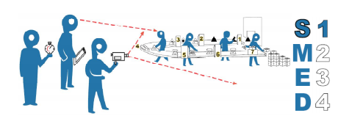
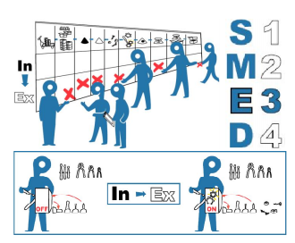
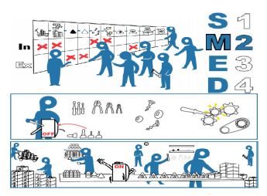

SMED:
Single Minute Exchange of Die
Cambio de utillaje en menos de X minutos

Slide 18
¿Cómo lo consigue la empresa?
EXCELENCIA INDUSTRIAL
Jidoka
Control Visual
5S
Kanban
SMED
TPM
JIT

Slide 19
TPM:
Concepto:
Filosofía que encara los temas relacionados con el cuidado de los activos fijos productivos de manera integral, a diferencia del enfoque tradicional que dejaba toda la responsabilidad de esta labor al personal de mantenimiento .
Se basa en:
Aplicación de las 5S
Respeto a la seguridad en el trabajo
Respeto al medio ambiente

Slide 20
¿Cómo lo consigue la empresa?
EXCELENCIA INDUSTRIAL
Jidoka
Control Visual
5S
Kanban
SMED
TPM
Gestión Visual
JIT

Slide 21
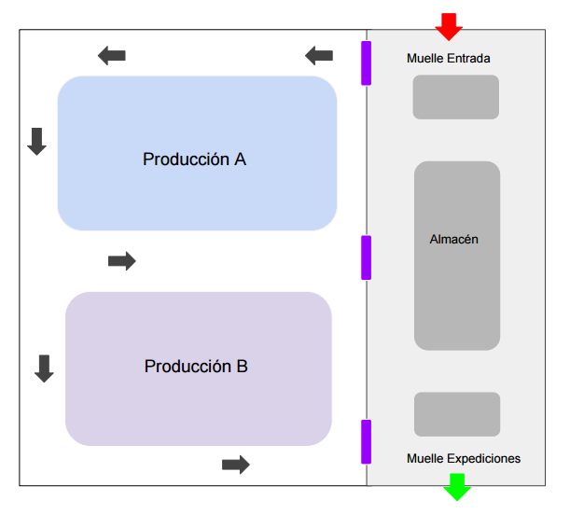
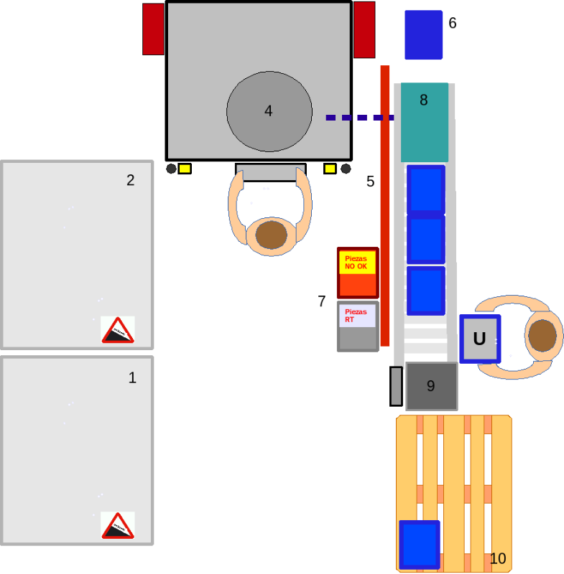
Gestión Visual:
Layout:
Su significado estricto sería diseño, tiene en entornos industriales una traducción que se suele interpretar como “disposición”: dónde y cómo se ubican los diferentes elementos e instalaciones que componen nuestra planta.
3

Slide 22
¿Cómo lo consigue la empresa?
EXCELENCIA INDUSTRIAL
Jidoka
Control Visual
5S
Kanban
SMED
TPM
Gestión Visual
Supermercados
JIT

Slide 23
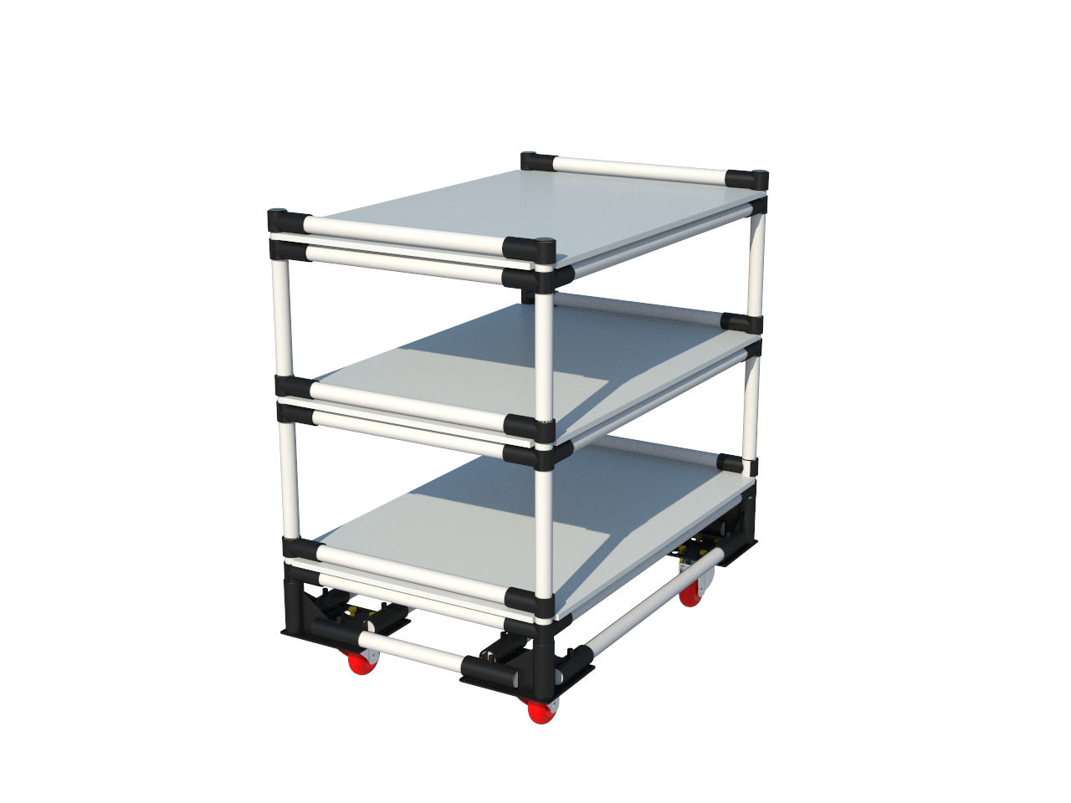
Supermercados:
Objetivo:
El principio básico de Los supermercados LMS es que los materiales estén al alcance de las personas, sin necesidad de utilizar montacargas, con el fin de llevar los materiales fácilmente hacia los carros para el transporte a las líneas de producción.
Los Supermercados LMS se pueden dimensionar de acuerdo a los materiales a contener con el fin de reducir en gran medida los voluminosos almacenes de grandes canastas.

Slide 24
¿Cómo lo consigue la empresa?
EXCELENCIA INDUSTRIAL
Jidoka
Control Visual
5S
Kanban
SMED
TPM
Gestión Visual
Supermercados
JIT
Estandarización

Slide 25
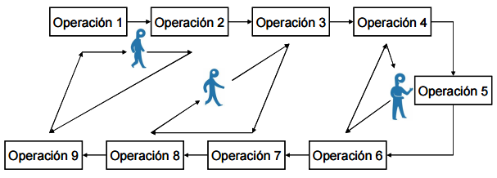
Estandarización:
Concepto:
Consecución de la estabilidad en los procesos.
La estandarización se consigue cuando tenemos contestadas cada una de estas cuestiones:
¿Qué tengo que hacer?
¿Cómo lo tengo que hacer?
¿A qué velocidad lo tengo que hacer?
Y repetir el proceso de producción exactamente igual en cada ciclo
Tener todos los procesos estandarizados es la manera de comenzar a practicar la mejora continua

Slide 26
¿Cómo lo consigue la empresa?
EXCELENCIA INDUSTRIAL
Jidoka
Control Visual
5S
Kanban
SMED
TPM
Gestión Visual
Supermercados
JIT
Estandarización
Heijunka

Slide 27
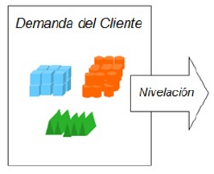
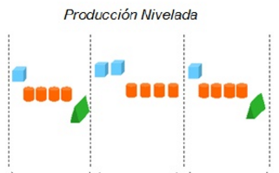
Heijunka:
Hei
Jun
Ka
“Transformación en un nivel plano”
Plano
Nivel
Transformación
Concepto:
Sistema de producción
Nivelado de la producción
Búsqueda de una secuencia óptima de fabricación con lotes pequeños y variados, que permitan satisfacer la demanda, pero a su vez mantener niveles reducidos de inventario
¿Dónde se necesita?
En una línea de producción que abasteciese varios elementos a varias líneas

Slide 28
¿Cómo lo consigue la empresa?
EXCELENCIA INDUSTRIAL
Jidoka
Control Visual
5S
Kanban
SMED
TPM
Gestión Visual
Supermercados
JIT
Estandarización
Heijunka
Kaizen

Slide 29
Kaizen:
Kai
Zen
“Mejora continua”
Cambio
A mejor
La mejora continua se logra a través de todas las acciones diarias , por mínimas que estas sean, que permiten que los procesos y la empresa sean más competitivas en la satisfacción del cliente
La velocidad del cambio dependerá del número de acciones de mejoramiento que se realicen día a día y de la efectividad con qie éstas se realicen
Es importante que el mejoramiento continuo sea una idea internalizada por completo en la conducta de todos los miembros de la empresa, convirtiéndose en una filosofía de trabajo

Slide 30
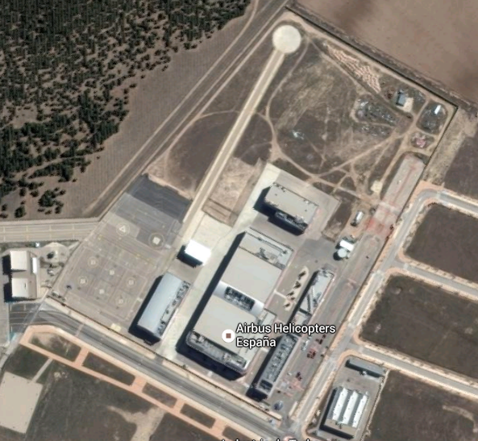
La empresa
Airbus Helicopters España

Slide 31
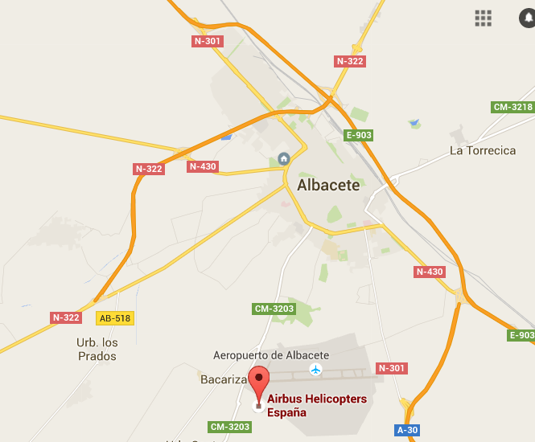
La empresa
La fábrica se halla ubicada en El Parque Aeronáutico y Logístico de Albacete a 3.9 kilómetros de la ciudad de Albacete, capital de la provincia albaceteña.

Slide 32

Proyecto Kaizen
Involucración del personal en la filosofía Lean
Objetivo
- Disminución máxima de los desperdicios en la cadena de producción
- Mejora continua constante

Slide 33
Ruta de implantación
1)
Lanzamiento de la idea del proyecto
2)
Comunicado oficial a los trabajadores de la empresa
3)
Elaboración del proyecto
4)
Elaboración de la herramienta Kaizen
5)
Puesta en marcha de la herramienta
6)
Medición de impacto de las mejoras
7)
Eventos
8)
Estandarización, seguimiento y mantenimiento

Slide 34
Presupuesto
Concepto | Coste(€)
Dep. Lean | 3.600
Red Lean | 22.500
Trabajadores | 3.320
300 hojas | 15
40 fundas | 3
200 bolígrafos | 20
Premios | 200
Total | 29.658
Primer período

Slide 35
Concepto | Coste (€)
Dep. Lean | 600
Red Lean | 1.000
Trabajadores | 3.320
300 hojas | 15
40 fundas | 3
200 bolígrafos | 20
Premios | 200
Total | 5.158
Segundo período

Slide 36
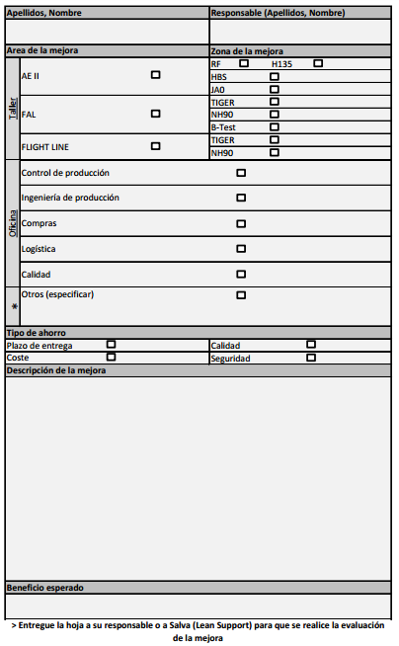
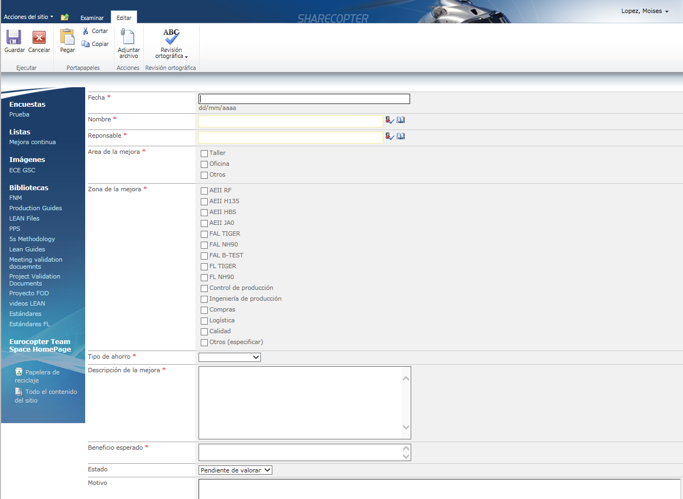
Formulario

Slide 37
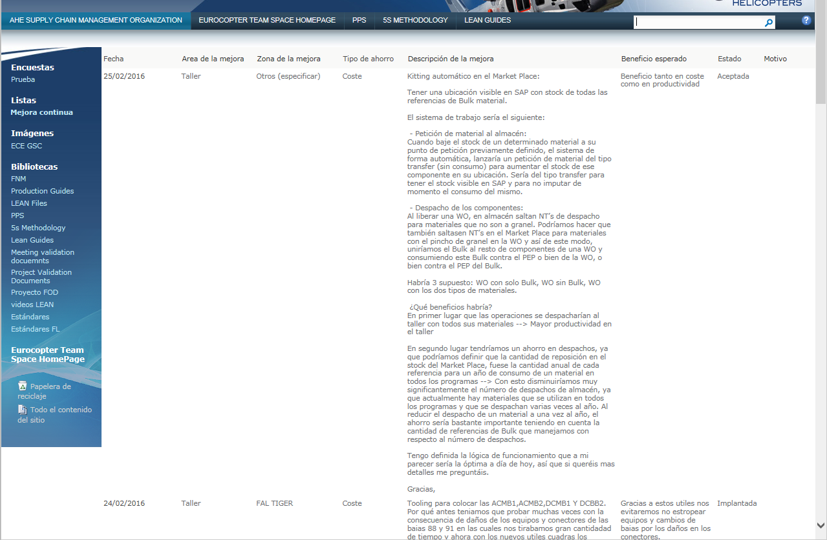

Slide 38
Resultados
Flujo de Información:
Más y mejor comunicación entre diferentes departamentos eligiendo un canal de comunicación común
Involucramiento del Personal:
Se tiene interés en la Mejora, tienen ganas de involucrarse en procesos de mejora.

Slide 39
Conclusiones
Conforme se avanza en la implantación del LEAN MANUFACTURING mejoran los resultados obtenidos así como la satisfacción de los trabajadores y de los clientes.
Asimismo, son menores las cifras de accidentes laborales y ha mejorado la calidad de los productos.
“La implantación empezó en el área de producción y tuvo mucho éxito, exportando el sistema luego a otras áreas de la empresa”. El proceso de implantación, aunque se inició en el año 2008, no se considera acabado todavía, ya que “está previsto que dure hasta el 2020”.

Slide 40
MUCHAS GRACIAS
POR SU ATENCIÓN
Alumno: Salvador Francisco Peña Vallés
Tutor: Vicente Barres Fabado

